Slide 1

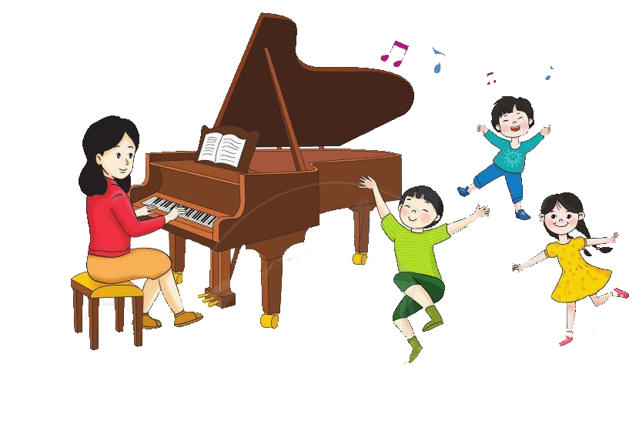


Chào mừng quý thầy cô và các bạn học sinh đến với
ÂM NHẠC LỚP 4

Slide 2
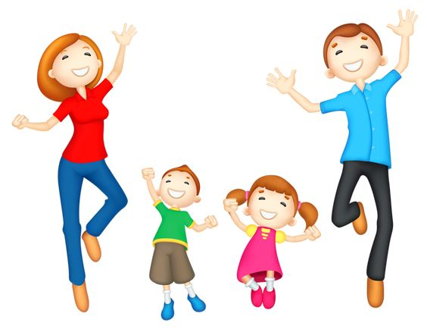
Hát lại bài hát: BÀN TAY MẸ khởi động

Slide 3


TIẾT 34
ÔN TẬP 2 BÀI ĐỌC NHẠC SỐ 7 VÀ SỐ 8
ÂM NHẠC 4

Slide 4

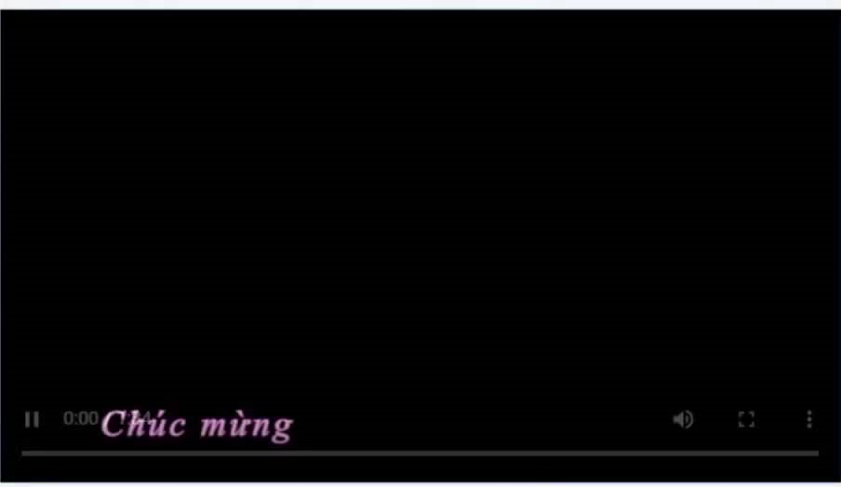
Biểu diễn bài hát Chúc Mừng với vận động phụ họa

Slide 5

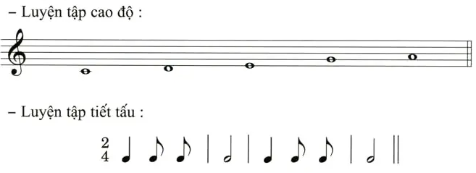
1.ÔN TẬP BÀI ĐỌC NHẠC SỐ 7 ĐỒNG LÚA CHÍN VÀNG
- Luyện lại cao độ, tiết tấu

Slide 6
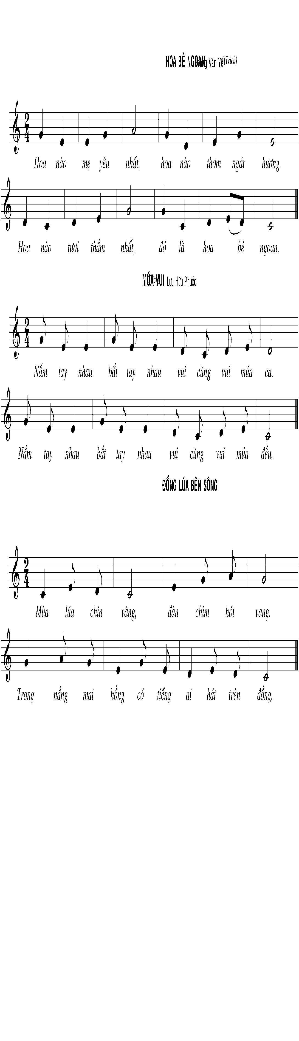
Ôn đọc nhạc, ghép lời với các hình thức

Slide 7
Ôn đọc nhạc, ghép lời với các hình thức

Slide 8
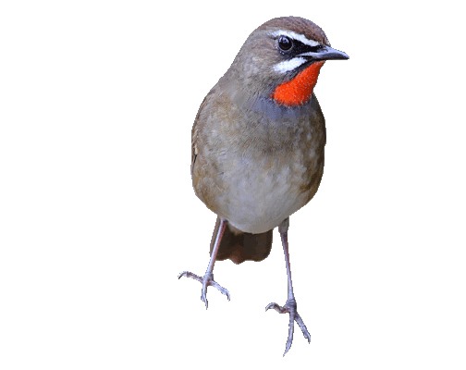
HD đọc nhạc, ghép lời gõ đệm theo phách

Slide 9


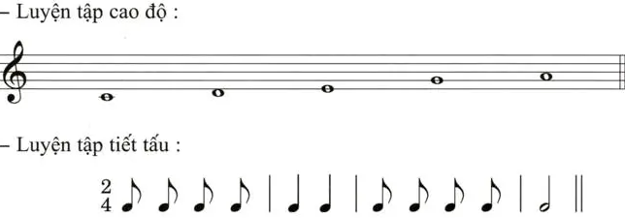
2.ÔN TẬP BÀI ĐỌC NHẠC SỐ 8 BẦU TRỜI XANH
LUYỆN CAO ĐỘ-TIẾT TẤU

Slide 10
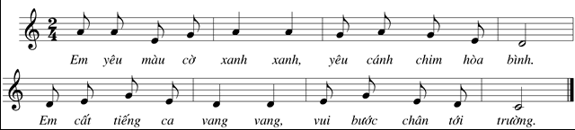
ÔN CẢ BÀI VỚI CÁC HÌNH THỨC

Slide 11
TỔ 2
ĐỌC NHẠC
TỔ 1
NGÉP LỜI

Slide 12

Đọc nhạc, ghép lời gõ đệm theo phách

Slide 13
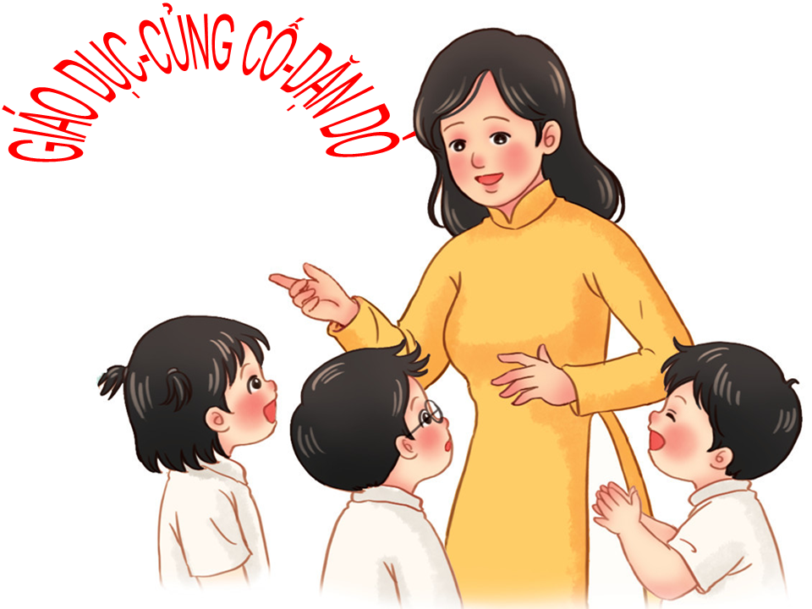

Slide 14
Chúc quý thầy cô mạnh khỏe các bạn học sinh chăm ngoan học giỏi
ÂM NHẠC LỚP 4

